Slide 1
Nedjeljnik
Tehnološko poduzetništvo 2025./2026.
Ideatori

Slide 2
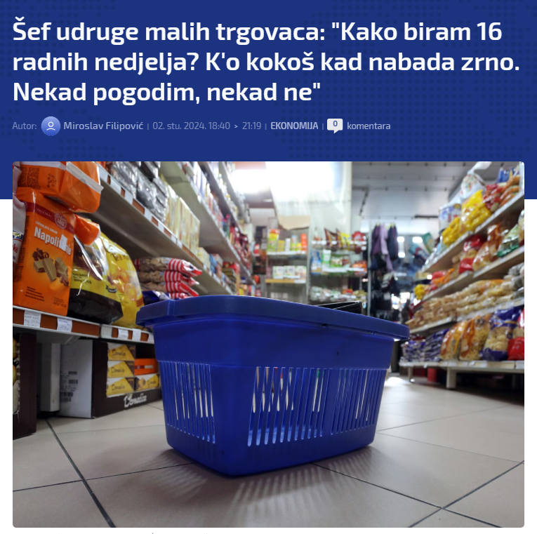
Nedjeljnik, ukratko
Pametni sustav za optimizaciju rasporeda radnih nedjelja
Povećava zaradu trgovca i zadovoljstvo građana

Slide 3
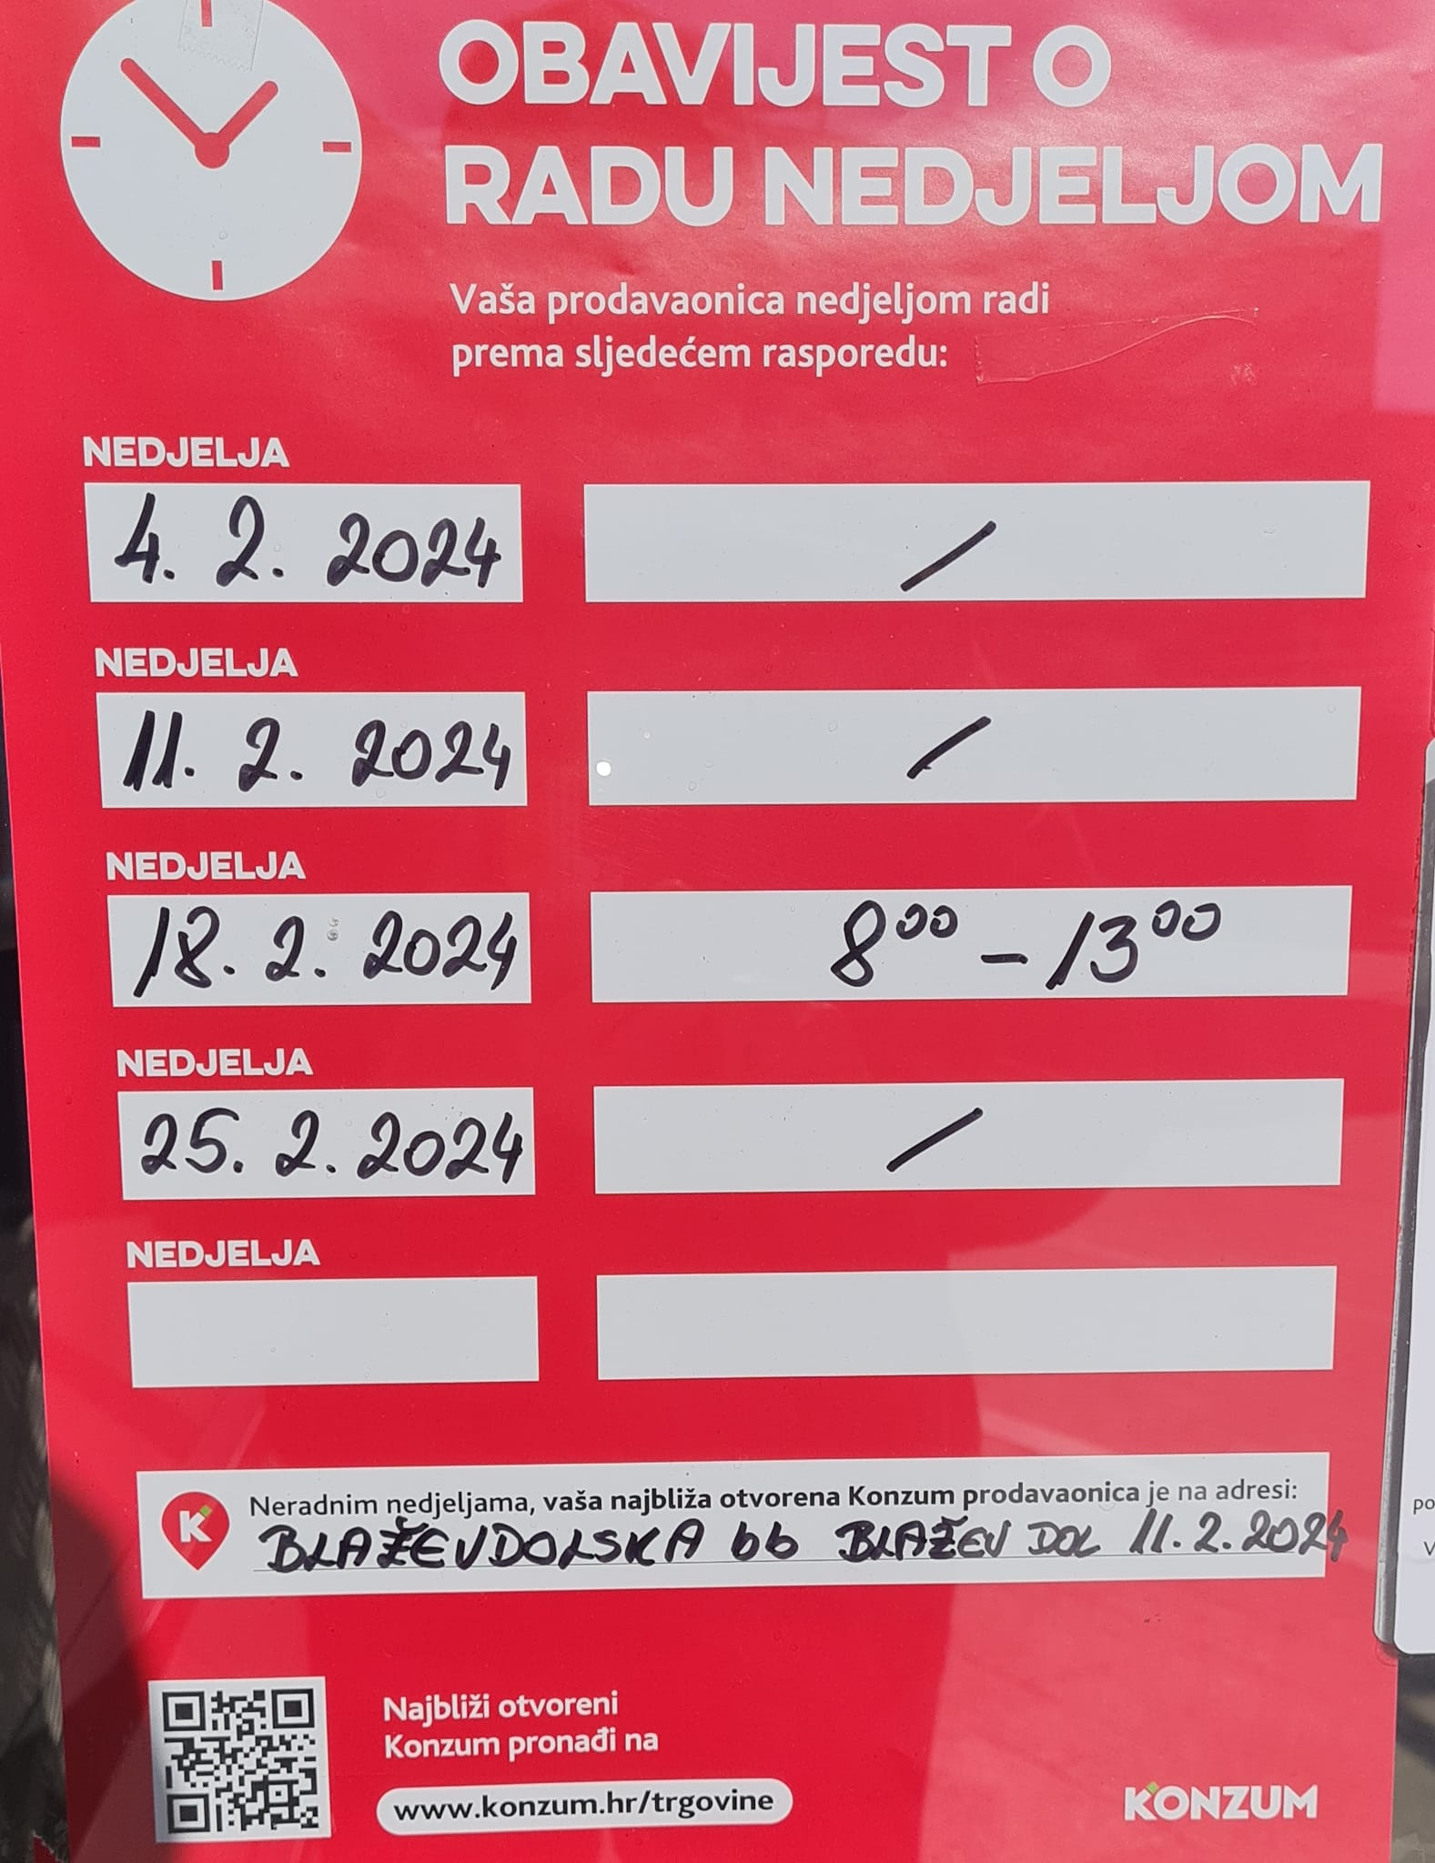

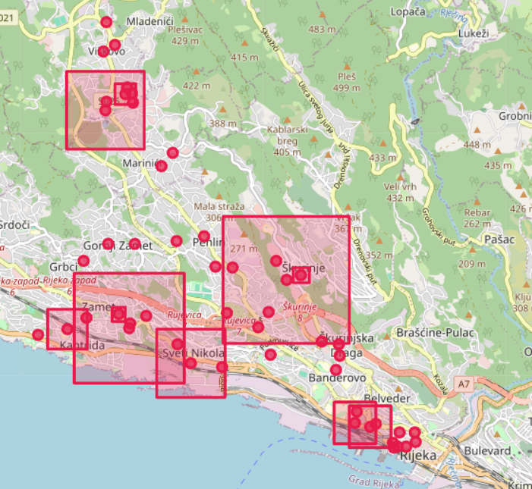

Koncepcija
Problem
Ožujak 2023. - najviše 16 radnih nedjelja godišnje
Konkurencija među trgovcima
Slaba komunikacija i zaštita tržišnog natjecanja
Prilika
Ponuditi optimalne rasporede
Nusproizvod – centralna baza podataka
Prednosti
Studenti računarstva
Softver kao usluga
Notes:
22. Ožujka 2023.
Konkurencija i slaba komunikacija među trgovcima
Ponuda optimalnog rasporeda koji MAKSIMIZIRA ZARADU I ZADOVOLJSTVO GRAĐANA
Dodatna vrijednost može se ponuditi dobavljačima, koristeći podatke od trgovaca.
Softver kao usluga jednostavno je održavati što se poslovnog aspekta tiće.
Ko studenti fera imamo iskustva s OPTIMIZACIJOM i SIGURNOŠĆU radi podataka

Slide 4
Kupci i tržišni problemi
Ciljano tržište
Veliki trgovački lanci
Srednji trgovački lanci
Mali trgovci se ne ciljaju u početnoj fazi
Tko plaća i tko koristi
Plaćaju: uprava, direktori operacija i financija
Koriste: operativni menadžeri i voditelji poslovnica
Ključni problemi
Ograničen broj radnih nedjelja
Visoki troškovi nedjeljnog rada
Regionalne i sezonske razlike u potražnji
Odluke se često donose intuitivno i subjektivno

Slide 5
Zašto kupcima treba Nedjeljnik i zašto plaćaju?
Vrijednost za kupce
Kako danas rade
Maksimizacija prihoda po radnoj nedjelji
Preciznije prognoze lokalne potražnje
Optimizacija troškova rada
Smanjenje operativnog i reputacijskog rizika
Ušteda vremena kroz automatizirano planiranje
Excel tablice i ručne analize
Povijesni podaci bez napredne analitike
Subjektivne i iskustvene odluke
Plaćaju manji rizik i veću profitabilnost

Slide 6
Trendovi
Makro trendovi
Regulatorni trendovi
Tržišni trendovi
Digitalizacija​
Povijesni I real-time trendovi​
AI/strojno učenje
Ograničen rad nedjeljom
Primjeri u EU –Hrvatska, Njemačka, Francuska, Austrija
Analitika
Optimizacija poslovanja
Upravljanje radnom snagom
Veličina tržišta
Atraktivnost tržišta
TAM(države s ograničenim radnim nedjeljama)
SAM(države s razvijenim maloprodajnim sektorom)
SOM(rast udjela širenjem baze klijenata)
Mogućnost sklapanja dugoročnih ugovora
Potencijal za stabilan rast

Slide 7
Poslovni model
Model naplate
Partnerstvo
Godišnja pretplata, mrežna naknada, licenciranje dobavljačima
White-label rješenja, integracija Nedjeljnika
Struktura troškova
Rast I skaliranje
Razvoj I održavanje programske potpore, IT infrastruktura
Povećanje broja trgovaca, povećanje vrijednosti algoritma, širenje ponude

Slide 8
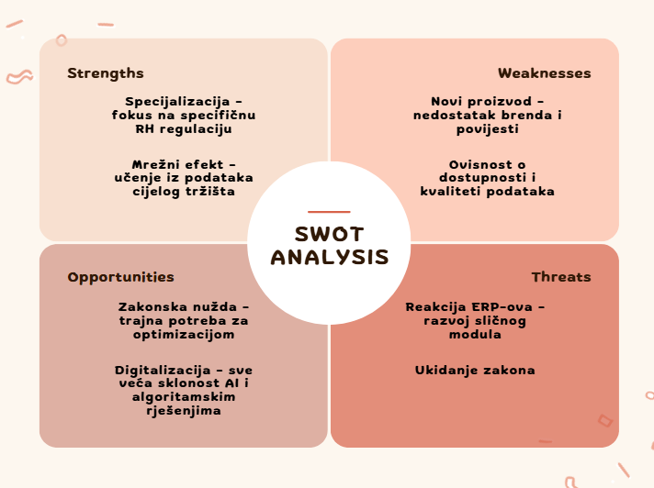
Konkurencija
Direktne nema
Indirektna (ERP i WFM sustavi):
  Tomsoft (Luceed) - ERP
  Datalab (Pantheon) - ERP
  Špica sustavi – WFM
Ne nude specifično rješenje Nedjeljnika

Slide 9
Rizici
Tržišni rizik
Tehnički rizik
Veličina tržišta, spora adopcija rješenja
01
02
Kvaliteta, konzistentnost I dostupnost podataka, razlličiti sustavi I formati podataka
Financijski rizik
Ljudski rizik
03
04
Nekonzistentan prihod, dugi prodajni ciklusi
Potreba za stručnim timom

Slide 10
Rezultat analize: održiva poslovna prilika
Regulacija rada nedjeljom stvara trajnu i predvidivu tržišnu potrebu za analitičkim rješenjima koja omogućuju donošenje informiranih odluka.

